Slide 1

Презе
Памятники героям Великой Отечественной Войны Ростовской области
Подготовила Зырянова Лариса Семеновна

Slide 2
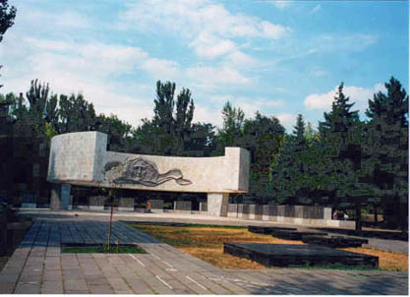
Мемориал «Вечная память»
На площади имени Карла Маркса в 1969 году был воздвигнут мемориал «Вечный огонь» В глубине его расположена горизонтальная бетонная стела в форме полукольца как символ незавершенной, насильственно прерванной жизни. На ней - медной изображение матери-Родины, скорбящей о сыновьях, отдавших свою жизнь за свободу и независимость родной Отчизны. У подножия стелы горит Вечный огонь, обрамляемый отлитой пятиконечной звездой. Рядом расположено братское кладбище, где захоронены павшие в боях за освобождение Ростова-на-Дону советские воины и жители города, замученные фашистскими оккупантами, которых около 2000 человек. Их имена выбиты на четырех надгробных плитах из черного мрамора.

Slide 3
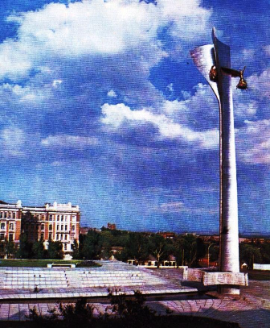
Мемориальный комплекс «Воинам за освобождение города от немецко-фашистских захватчиков»
Мемориальный комплекс Славы защитникам и освободителям Ростова от немецко-фашистских захватчиков был торжественно открыт на Театральной площади 7 мая 1983 года и сразу же стал достопримечательностью и одним из главных символов города

Slide 4
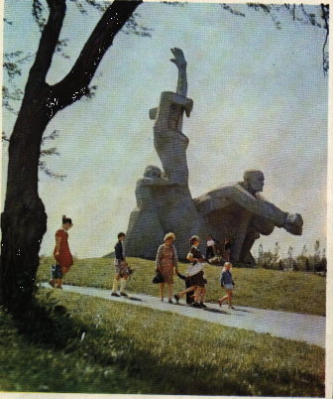
Мемориальный комплекс жертвам фашизма «Змиевская балка»
Змиёвская балка - место в Ростове-на-Дону, где в августе 1942 года германскими оккупантами были расстреляны и умерщвлены другими способами около 27 тысяч жителей Ростова, в основном евреев. 5-6 августа 1942 года советские военнопленные вырыли в Змиёвской балке большие ямы и рвы, после чего были там же расстреляны. А 9 августа был опубликован приказ, предписывающий еврейскому населению Ростова явиться к 8 часам утра 11 августа на сборные пункты для «переселения». Оттуда людей группами по 200-300 человек перевозили и перегоняли к месту казни.

Slide 5
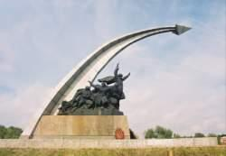
Кумжинский мемориал
В память о погибших воинах частей и соединений Советской Армии, освобождавших Ростов в 1941 и 1943 годах, сооружен величественный мемориал в Кумжинской роще, находящейся в юго-западной части города на пересечении рек Дона и Мертвого Донца. У центрального входа установлены пять пилонов, облицованных серым мрамором, рядом с ним находятся плиты с названиями воинских частей и соединений, отличившихся в боях за Ростов.

Slide 6
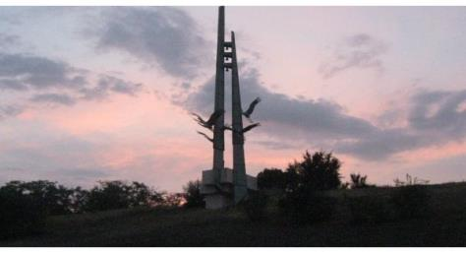
Памятник "Не вернувшимся" в Ростовской области
На трассе М-4 Москва-Ростов находится один из красивых и символичных памятников, посвященный солдатам, погибшим во время Великой Отечественной войны. Здесь солдаты – это журавли, улетевшие из своего дома и не вернувшиеся. Памятник в народе называется "Журавли", так как идея навеяна строками из знаменитого стихотворения Расула Гамзатова "Журавли". На другой стороне трассы, напротив журавлей, стоит женщина в горестном ожидании не вернувшихся с войны, словно оцепеневшая и обратившаяся в статую.

Slide 7
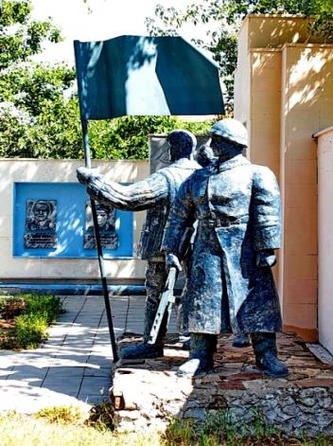
Памятник односельчанам, погибшим в годы Великой Отечественной войны с. Алексеевка Октябрьского района Ростовской области
Изначально на месте современного памятника стоял деревянный, установленный в 1947 году. Памятник был построен над братской могилой, где были похоронены трое красноармейцев. В 1950 году памятник сделали из бетона. Одновременно произвели перезахоронение останков советских воинов, перевезенных их х. Шевченко. Сюда же был перезахоронен один из первых председателей сельского Совета Н.П. Алексеев, убитый бандой есаула Рожкова летом 1921 года, чье имя и носит с. Алексеевка.

Slide 8
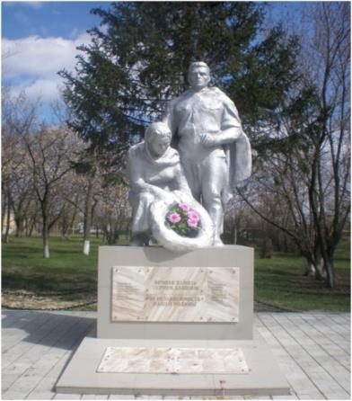
Аллея Героев - г. Белая Калитва
Аллея героев Белой Калитвы находится в парке Маяковского. В Великую Отечественную войну Белая Калитва находилась под оккупацией полгода (с 20 июля 1942 г. по 19 января 1943). В то тяжелое для города время 3 десятка солдат восьми национальностей взяли высоту и держали её более суток. Вместе со всеми на фронтах Великой Отечественной войны героически сражались свыше 15 тысяч белокалитвинцев, около 2 тысяч – отдали самое дорогое – свою жизнь за свободу Родины.

Slide 9
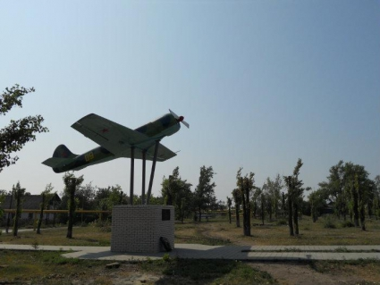
Памятник лётчику И.А. Докукину
Летом 1943 года возле станционного поселка Зверево было решено оборудовать прифронтовой аэродром, куда должен был перебазироваться полк, в котором служил И. А. Докукин. В это время шли жаркие бои на степной речке Миус. С этого аэродрома совершал полеты со своим экипажем Иван Архипович Докукин. 8 июля 1943 г. капитан И. А. Докукин пал смертью храбрых. Бойцы извлекли тело погибшего. На нём было 12 ран. И. А. Докукин похоронен в центре Зверево на площади, которая теперь носит его имя. Самолет, ставший памятником, специально для мемориала изготовили на Шахтинском авиаремонтном заводе. На корпусе – 22 звезды: именно столько вражеских самолетов и танков уничтожил Иван Докукин на своём штурмовике.

Slide 10
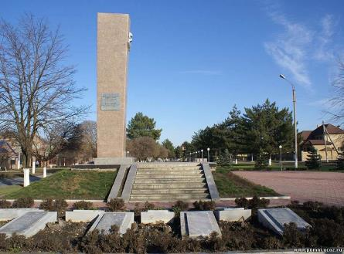
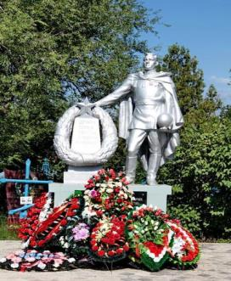
Братская могила - Сальск, Ростовская область
Братская могила Советских воинов, погибших в боях за Сальск во время Великой Отечественной войны в 1942 и 11943 годах. Здесь, в могиле № 61-1037, покоится прах 300 неизвестных солдат и командиров.

Slide 11
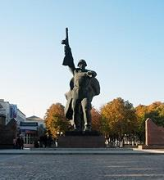
Памятник солдату в г. Шахты
Около 10 тыс. шахтинцев отдали свои жизни на фронтах Великой Отечественной войны, более 35 тыс. награждены боевыми орденами, медалями, в том числе 27-ми присвоено звание Героя Советского союза. 10-ти из них оно было присвоено посмертно. В ознаменование 40-й годовщины Победы по инициативе трудящихся на средства, заработанные ими на субботниках, в городе построен ВЕЛИЧЕСТВЕННЫЙ МОНУМЕНТ ПОБЕДЫ.

Slide 12
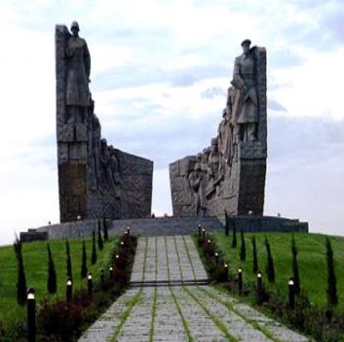
Неклиновский район.
Объект культурного наследия регионального значения "Мемориальный памятник 1943 года героям прорыва "Миус-Фронта" и освобождения города Таганрога" был открыт в мае 1980-го в честь войск, совершивших в августе 1943-го года прорыв Южного участка укреплений немецко-фашистских войск, известный как "Миус-фронт".

Slide 13
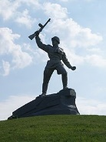
Город Таганрог. Памятник «Прорыв Миус-фронта».
Подготовка к прорыву Миус-фронта началась в мае 1943г. В наступлении участвовали соединения 5 Ударной армии . Особенно упорные бои происходили с 17 июля по 2 августа 1943г у хутора Степанов . Советские войска прорвали Миус-фронт на глубину 2-6 км. 18 июля был занят рубеж Степанов - Мариновка . 18 августа было начато воцск Южного фронта . Прорыв составил 24 км в глубину и 16 км по фронту , приблизившись ко 2 -й линии обороны Миус -фронта.

Slide 14
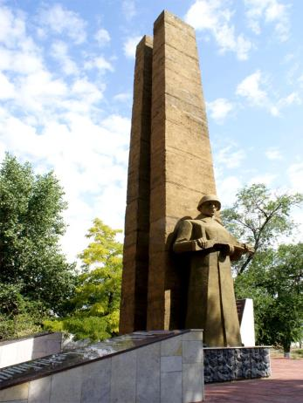
Мемориал Воинской славы. Село Заветное.
Мемориал выстроен на аллее возле Дома пионеров, на средства селян к весне 1969 года и торжественно открыт в День 34-летия Победы - 9 мая. В нишу фундамента было замуровано письменное обращение к потомкам, жителям 2017 года. В братскую могилу Мемориала Воинской Славы в селе Заветное 9 мая 1973 года перезахоронено еще 34 воина из двух братских могил, личность каждого захороненного установлена.

Slide 15
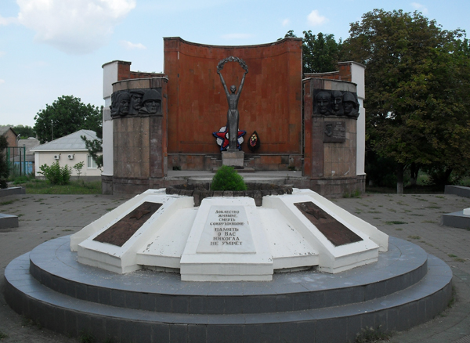
В центре Чалтыря сооружено круглое кирпичное здание комплекса с пятью колонами, символизирующими каждый год ВОВ. У главной внутренней стороны стелы установлено скульптурное изображение матери-Родины, высотой 4 метра. В её поднятой руке – венок славы. На стеле – барельеф изображение солдат героев, а также двух летящих голубей, олицетворяющих ушедших в вечность сыновей Родины. В центральной части мемориала горит Вечный огонь.

Slide 16
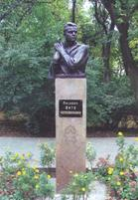
Бюст пионера-героя Вити Черевичкина
Когда немцы взяли Ростов, они под страхом расстрела приказали всем владельцам голубятен убить птиц. Фашисты боялись, что с помощью почтовых голубей ростовчане будут передавать нашим войскам разведывательную информацию. Но Витя не подчинился приказу и тайно продолжал держать голубей, регулярно выпуская их в полёт. Немцы заметили парящих птиц, и Черевичкина, как пособника Красной Армии, расстреляли. Мальчик изображен с голубем, которого он крепко прижимает к груди.

Slide 17
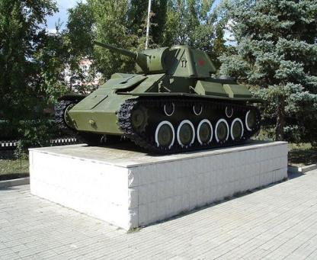
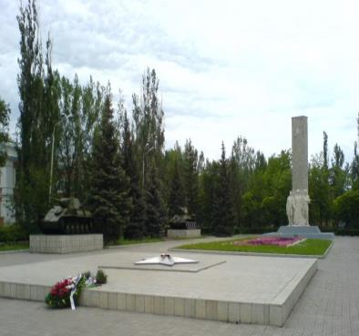
Мемориал славы в г. Каменск - Шахтинском

Slide 18
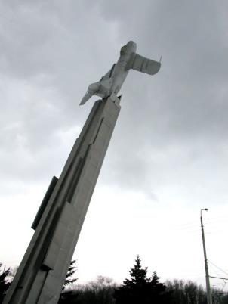
Ростов – на – Дону. МИГ – 17 ПФ.
Памятник расположен на проспекте Шолохова по дороге в аэропорт. Памятник посвящен летчикам в честь Победы в Великой Отечественной Войне.

Slide 19
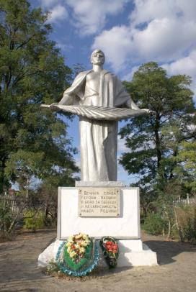
Село Синявское, Неклиновский район. Памятник павшим воинам.
Памятник воинам-односельчанам, погибшим в годы ВОВ, представляет собой стальную фигуру женщины, бетонный обелиск со звездой и стальной плитой с именами погибших воинов, расположенных над братской могилой.

Slide 20
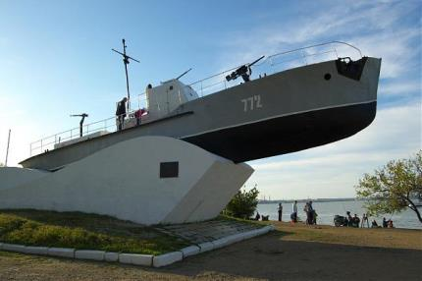
Памятник «Морякам, участникам боев за Таганрог»
Памятник представляет собой настоящий катер-тральщик КЭМТЩ-772, который установлен на постаменте, сделанном в виде морских волн. Этот катер прошел настоящее боевое «крещение». За годы участия в боевых действиях, во время которых катер получил 17 повреждений, его экипаж обезвредил большое количество мин и сбил несколько вражеских самолетов.

Slide 21
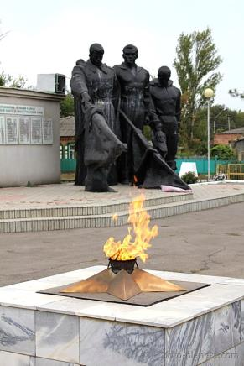
Песчанокопский район
Сначала возводилась памятная стена, на которой появилась надпись о том, что из села Песчанокопское ушли на фронт 2400 человек. Возведенные скульптуры пехотинца, летчика и моряка - это представители трех основных видов Вооруженных сил СССР. Памятник - обелиск торжественно открыт 31 октября 1967 года как яркое свидетельство героизма и мужества земляков, отдавших на алтарь Отечества свои жизни. В нишу Стеллы замурован цинковый ящик с посланием будущим поколениям с надписью: "Вскрыть в 2045 году" - к 100 - летию со дня Победы над фашизмом.

Slide 22
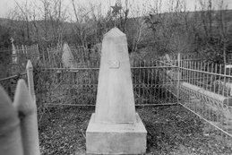
Город Гуково Ростовской области.
В братской могиле захоронены 13 воинов Советской Армии, которые погибли от ран, нанесенных фашистами в госпитале, который находился в хуторе Платово. Фамилии погибших воинов не установлены.

Slide 23
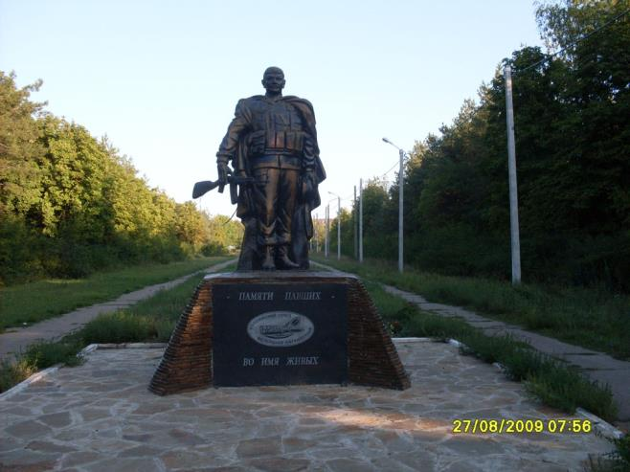

Slide 24
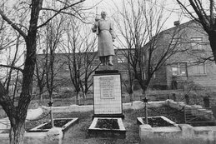
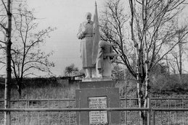
ПАМЯТНИК (МОГИЛА) УСТАНОВЛЕНА В ХУТОРЕ НОВО-РОВЕНЕЦК
В братской могиле захоронены 4 солдата Советской Армии, погибших при освобождении хутора от немецко-фашистских захватчиков в 1942 году.
ПАМЯТНИК УСТАНОВЛЕН В ХУТОРЕ ГУКОВО .
В братской могиле захоронены 5 солдат Советской Армии, погибших от рук немецко-фашистских захватчиков в 1943 году.

Slide 25
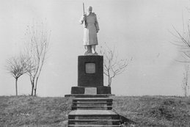
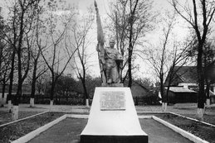
ПАМЯТНИК УСТАНОВЛЕН В ХУТОРЕ ХОЛОДНЫЙ ПЛЁС .
В братской могиле захоронены воины-десантники, погибшие при освобождении хутора от немецко-фашистских захватчиков в 1943 году.
ПАМЯТНИК УСТАНОВЛЕН В СОВХОЗЕ «УДАРНИК»
В братской могиле захоронены 1 офицер и 26 сержантов и солдат, погибших при освобождении хутора от немецко-фашистских захватчиков в 1942 году. Фамилии погибших не установлены.

Slide 26
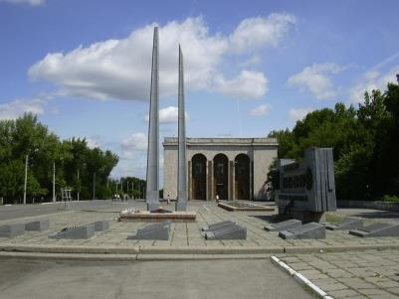
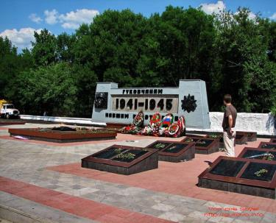
Город Гуково Ростовской Области

